Slide 1
FACULDADE DE SAÚDE PÚBLICA DA UNIVERSIDADE DE SÃO PAULO
CURSO DE GRADUAÇÃO EM NUTRIÇÃO – 9º SEMESTRE – 2022
DISCIPLINA INTERDEPARTAMENTAL – 0060028
TRABALHO DE CONCLUSÃO DE CURSO - I
1º Encontro: 17 de março de 2022

Slide 2
Hoje
- Apresentação dos responsáveis pela disciplina - Áreas de atuação – CFN 600/2018 - Diretrizes para os projetos de trabalho de conclusão de curso - Orientação sobre a submissão dos trabalhos na Plataforma Brasil, se for o caso do Comitê de Ética em Pesquisa - Calendário 2022 - Tarefa 1 – Tema e orientador (provisório)

Slide 3
Equipe
Professoras responsáveis: Angela M Belloni Cuenca (HCV) e Elizabeth Aparecida Ferraz da Silva Torres (HNT) Colaboradores: Nutricionista Maria Carolina Batista Von Atzingen, Bibliotecário José Estorniolo Filho. Estagiárias PAE: Danielly Santos dos Anjos Cardoso, Felipe dos Reis Campos, Maria Rosa da Silva.
Monitora: Ana Giulia Forjaz Grassi E-mail da disciplina: tcc@fsp.usp.br

Slide 4
A disciplina
TCC1 e TCC2
Objetivo TCC1: desenvolver um projeto de trabalho de conclusão de curso sob orientação, a fim de demonstrar sua capacidade de integrar conhecimento teóricos e práticos decorrentes de sua formação acadêmica
30h / 2 créditos
Link do meet para os encontros remotos: https://meet.google.com/tsb-dmon-xiq

Slide 5
Link: http://www.cfn.org.br/wp-content/uploads/resolucoes/Res_600_2018.htm
Áreas de atuação –
CFN 600/2018

Slide 6
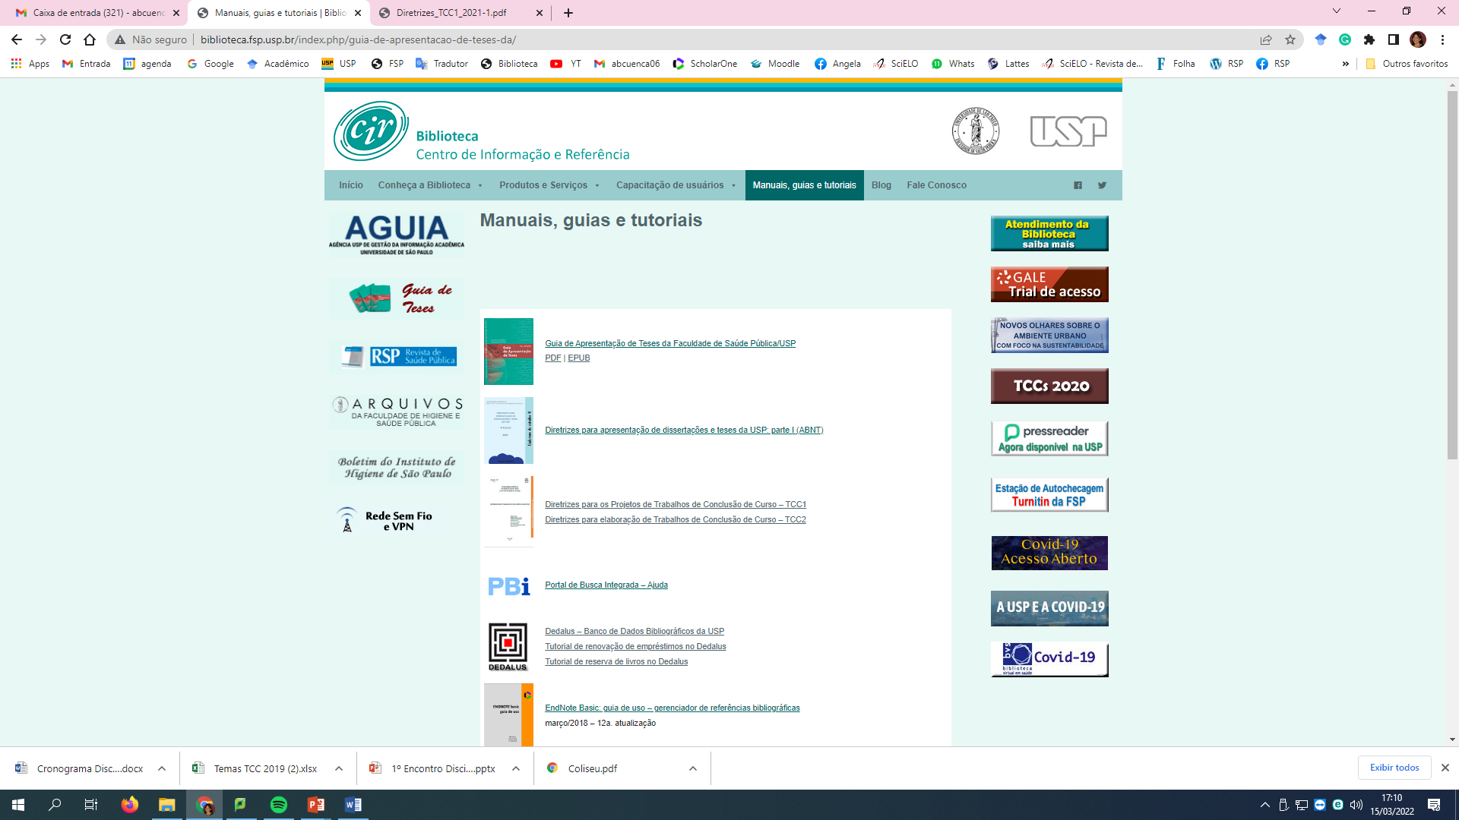
Diretrizes para os Projetos de Trabalhos de Conclusão de Curso – TCC1

Slide 7
Instruções gerais do TCC
Trabalho acadêmico original no formato de monografia, em português;
Avaliado em defesa pública, na forma oral, por uma Banca Examinadora sugerida pelo orientador;
Pode ser elaborado e apresentado individualmente ou por grupo de dois estudantes;
A aproximação da prática profissional do nutricionista durante os estágios pode ser um espaço de contextualização do tema selecionado;
Cabe ao estudante a escolha do orientador, e o tema será definido em concordância com ele e em conformidade com as Diretrizes Curriculares Nacionais para o Curso de Nutrição.

Slide 8
Orientadores de TCC
Preferencialmente professores responsáveis por disciplinas obrigatórias do Curso de Nutrição da FSP/USP,
Professores temporários, visitantes ou seniores da FSP/USP,
Técnicos de nível superior com doutorado, doutorandos e pós-doutores da FSP,
Pesquisadores com doutorado integrante de Núcleos de Apoio às Atividades de Cultura e Extensão (NACE) ou de Núcleos de Apoio à Pesquisa (NAP) da USP coordenados por docentes FSP,
Nutricionistas das instituições concedentes de estágio obrigatório e não obrigatório, desde que aprovados pelos professores responsáveis pela disciplina, e
Professores da USP.
(p.6 das Diretrizes)

Slide 9
TIPOS DE PROJETO DE TCC
Pesquisa Científica: Revisão Bibliográfica, Análise Documental, Pesquisa de Campo ou Pesquisa Experimental
Análise Crítica de Relato de Experiência

Slide 10
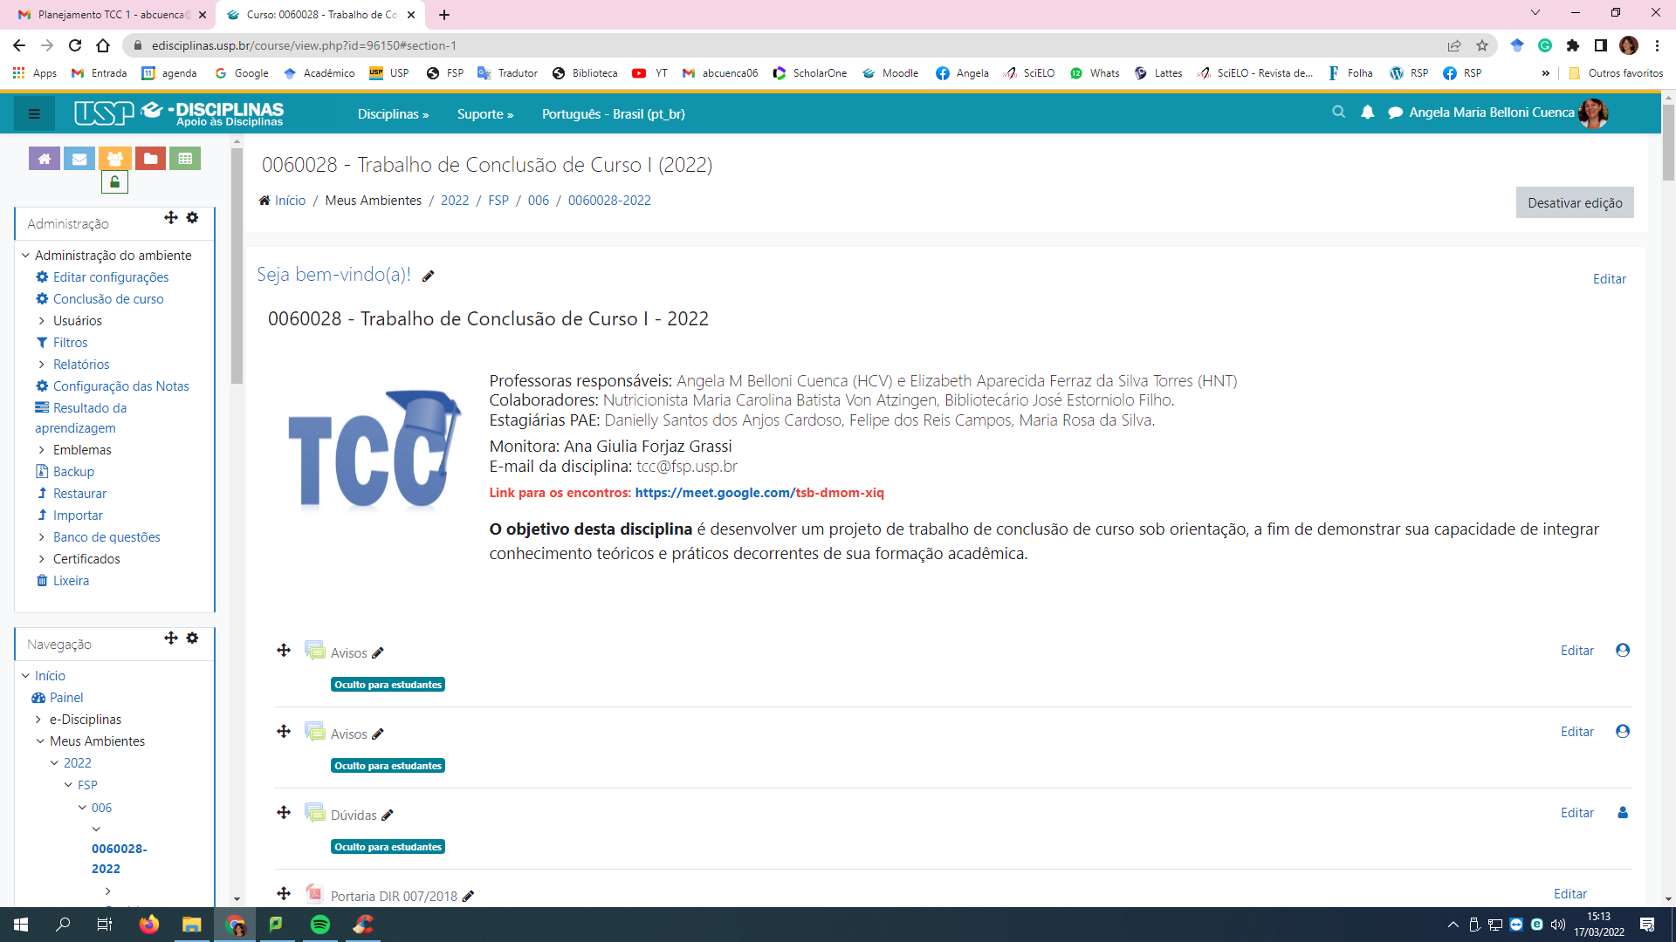
Moodle

Slide 11
Comitê de Ética em Pesquisa (CEP) da FSP/USP
Os protocolos da pesquisa que envolvem seres humanos devem ser enviados ao Comitê de Ética, no máximo, até o início do 2º.semestre.
A submissão é online, pelo sistema Plataforma Brasil (http://plataformabrasil.saude.gov.br), em nome do orientador.
O estudante de graduação não pode ser o pesquisador responsável nesse sistema, mas o orientador pode cadastrá-lo como assistente, possibilitando-o incluir e modificar as informações necessárias.

Slide 12
Calendário 2022
Calendário
Data | Horário (h) e forma | Atividade
17/3 | 18 às 20 - remota | Encontro geral
30/3 | 19 às 20 - presencial | Como delinear o tema do seu TCC
07/4 | 18 às 20 - presencial | Tipos de trabalhos
11/4 | Agendar 9 às 20 – remota ou presencial | Encontros individuais
14/4 | Agendar 9 às 12 – remota ou presencial | Encontros individuais
27/4 | Agendar 9 às 20 – remota ou presencial | Encontros individuais
27/4 | Moodle | Prazo para inserir o termo de aceite assinado pelo seu orientador no moodle
10/5 | 19 às 20 - presencial | Estrutura do projeto de TCC
19/5 | 14 às16 - remota | Encontro dos professores da disciplina com orientadores; presença facultativa do estudante
29/5 | Enviar para seu orientador | Encaminhar minuta do seu projeto de TCC para o orientador
09/6 | 18 às 20 – presencial e remota | Plantão de dúvidas
09/6 | Caso precise, o orientador submete | Prazo final para o orientador inserir o projeto na Plataforma Brasil, se for o caso.
30/6 | Moodle | Prazo final para o aluno Inserir o projeto aprovado e assinado pelo orientador no moodle.
07/7 | Orientador | Prazo máximo para o orientador enviar a nota e a frequência do aluno para o email tcc@fsp.usp.br

